Slide 1
Migrationsgeschichte in Deutschland
독일이주의 역사

Slide 2
다문화사회로서의 독일
독일인구 2018년 약 82,293,000 명
그 중 이주배경을 가진 인구 약 20%
이주배경을 가진 사람
Menschen mit Migrationshintergrund
외국인 노동자 또는 난민신분으로 독일에 들어와 독일국적을 취득한 귀화자들과 2,3세들
오랫동안 외국에 살다가 부모 중 하나가 독일계라는 이유로 독일국적을 얻어 들어온 해외동포 귀환자들
독일 사회는 이제 더 이상 민족사적 해석의 틀에서 파악하기 어려운 다문화사회

Slide 3
전후Nachkriegzeit의 이주물결
1. 추방난민의 귀환
2. 동독인들의 탈출
3. 지중해연안 국가들로부터 노동이민
하지만 이주의 역사는 훨씬 오래 전부터 시작
원인
1. 지형학적 원인
2. 17세기 위그노들의 이동

Slide 4
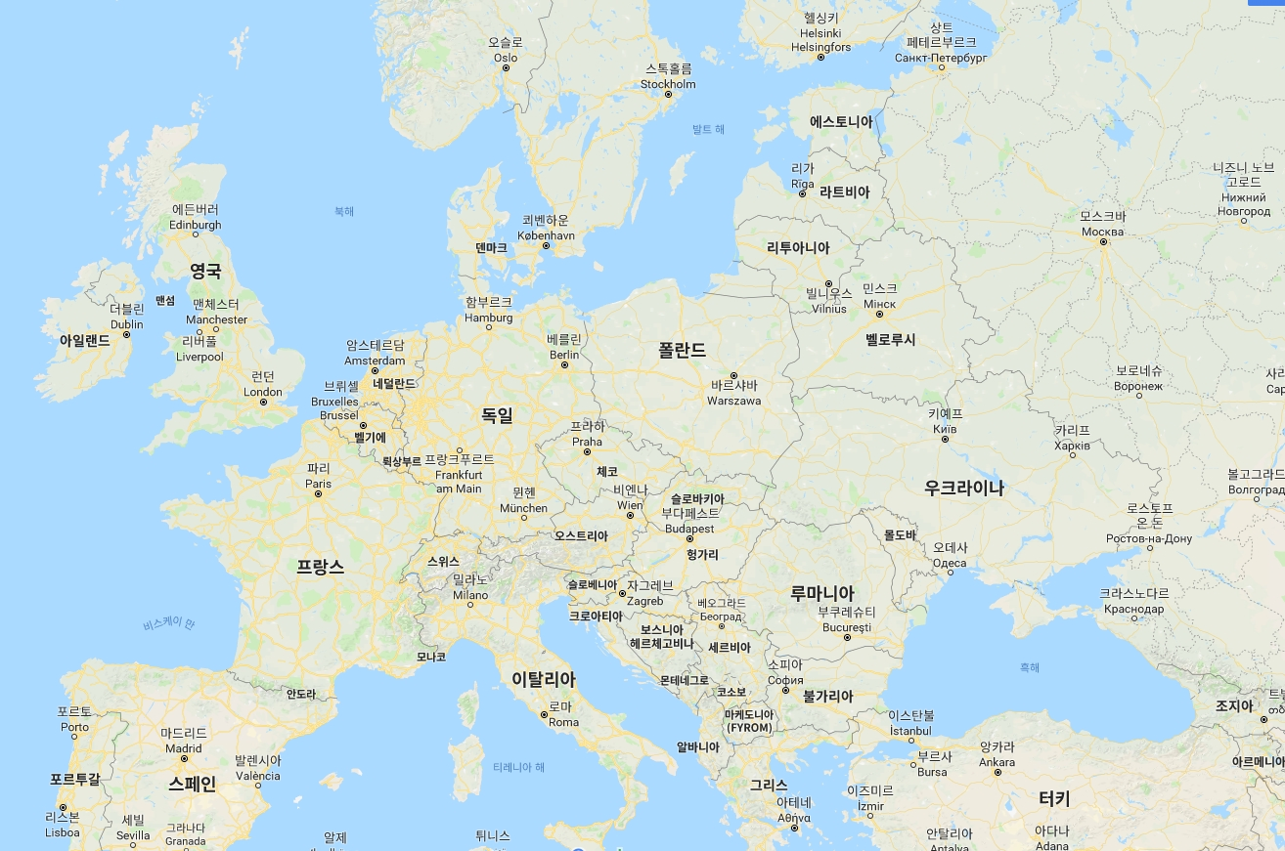
독일의 지형학적 위치

Slide 5
17세기 유럽의 상황
프랑스의 루이 14세 태양왕
백만 명의 위그노들이 프랑스를 떠남
스위스로 이주해 간 위그노들이 섬유산업과 시계사업을 발전시킴
네덜란드로 가장 많이 이주해 감
네델란드의 윌리엄 3세
메리2세와 함께 영국왕위계승
프랑스의 위그노들을 불러들임

Slide 6
영국경제부흥을 일으킴
17세기, 18세기 섬유산업의 발달
가장 대규모의 산업으로 영국 산업혁명의
기틀을 다짐

Slide 7
17세기 독일
Potsdamer Toleranzedikt 1685. 10. 29 vom Großen Kurfürsten Friedrich Wilhelm von Brandenburg
그는 종교적 이유로 프랑스에서 추방당한 개신교 신자들에게 브란덴부르크에 자유롭고 안전하게 정착할 수 있도록 허용함
프랑스에서 이주한 위그노들이 17세기 베를린 시민의 3분의 1을 차지함
18세기까지 베를린 인구의 20%를 이룸
그들은 섬유기술을 보유한 장인들

Slide 8
독일의 산업구조는 가내수공업에서 공장제 수공업으로 발전
독일은 농업국에서 제조국으로 변화를 이룸
독일의 위그노들은 교회와 학교의 성장을 이룩함

Slide 9
18세기
다른 한편 1620년에 Weißer Berg에서의 전투 이후로 뵈멘 지역에서 종교적 자유가 끝나자 매렌Mähren과 뵈멘Böhmen 지역에서 개신교도들은 점점 더 박해를 받게 됨
1722년부터 Nikolaus Ludwig von Zinzendorf 백작의 지원에 따라 Böhmische Brüder 의 수많은 동조자들이 매렌 지방으로부터 작센으로 이주

Slide 10
Böhmische Brüder
Eine religiöse Gemeinschaft, die im 15. und 16. Jahrhundert insbesondere in Böhmen auftrat. Kennzeichen der Böhmischen Brüder in Lehre und Lebensweise waren eine am Urchristentum orientierte religiöse Auffassung, Kirchenzucht, die Verweigerung der Ableistung von Kriegsdienst sowie die Ablehnung, öffentliche Ämter zu bekleiden

Slide 11
19세기
산업화의 발전과 더불어 동유럽으로부터 많은 이주민들이 유입됨
특히 독일제국의 설립시기~1930년대까지
특히 폴란드의 여러 지역에서 수많은 사람들이 Ruhrgebiet의 산업중심지로 이주
Ruhrpolen

Slide 12
국가사회주의Nationalsozialismus 시대
수많은 외국인이 이주노동자로 독일에 이주
이주노동자들의 수용소 그리고 매일 일하러
가는 외국인들의 모습은 독일인들의 일상
이 됨
전후에 드러난 강제 노동자에 대한 독일인들
의 무관심은 그것이 범죄라는 사실에 독일인
들이 얼마나 무지한지를 보여줌

Slide 13
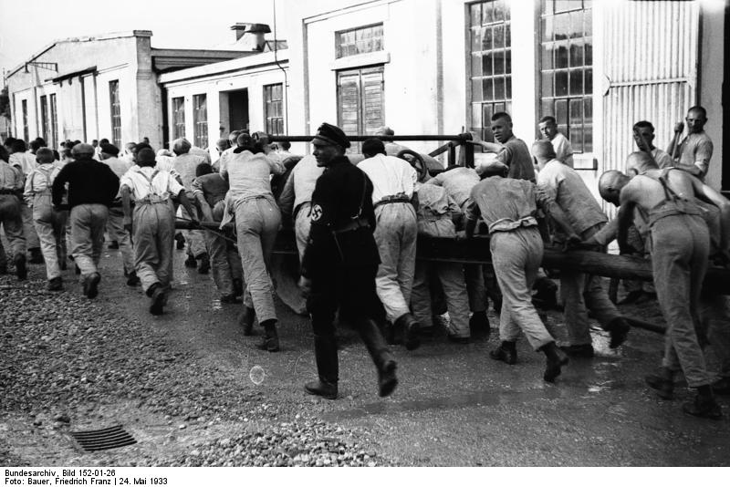
Schutzhaftlager Dachau, Häftlinge bei der Zwangsarbeit, 24. Mai 1933

Slide 14
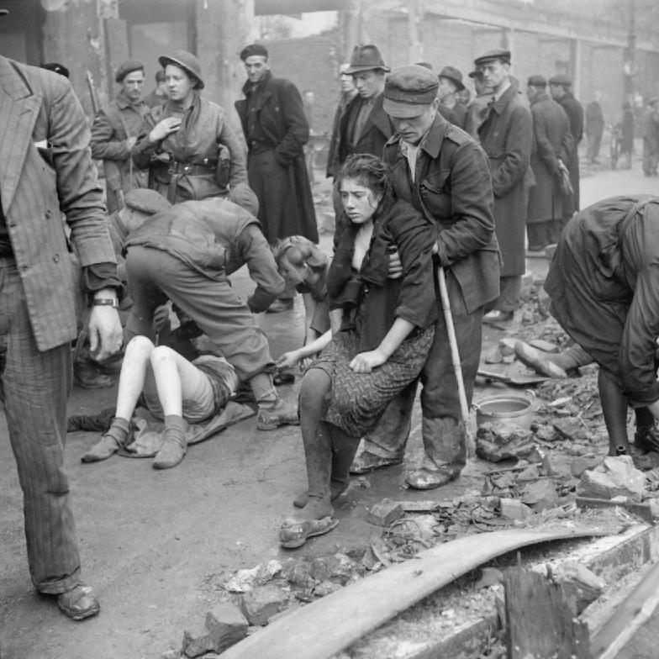
Ostarbeiterinnen in Osnabrück, vor der Ermordung gerettet, 7. April 1945

Slide 15
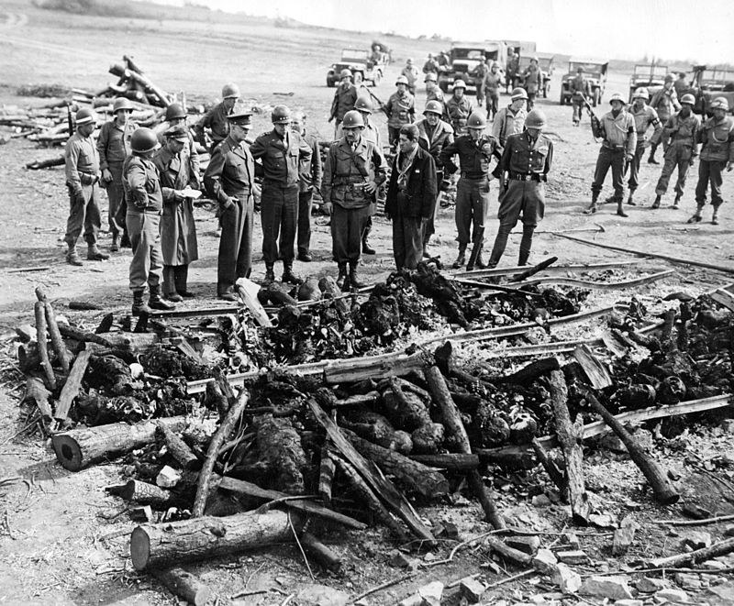
Inspektion eines Leichenberges im Lager Ohrdruf durch U.S. Generäle, 12. April 1945

Slide 16
Exkurs:과거청산과 역사적 책임
1970년 12월 7일 '독일과 폴란드 상호관계 정상화의 토대를 위한 조약(바르샤바 조약)'이 체결되면서 무력 포기와 국경을 인정
이날 서독의 총리인 빌리 브란트Willy Brandt 는 폴란드 바르샤바의 추모지에서 무릎을 꿇고 과거에 대한 참회의 눈물을 흘림

Slide 17
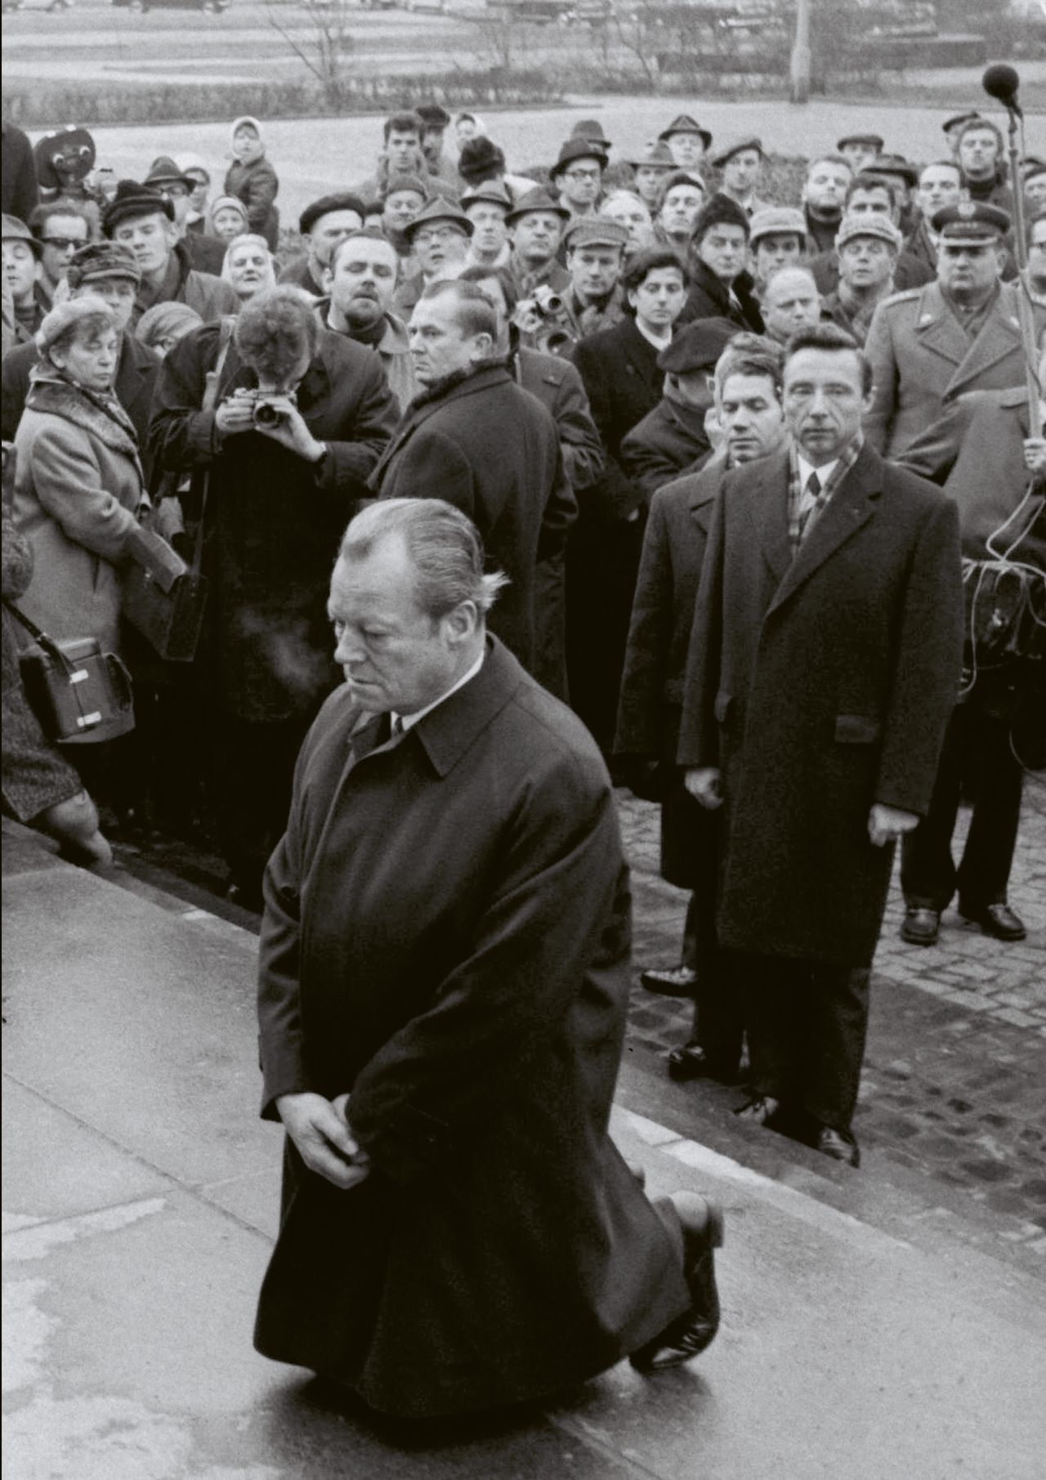

Slide 18
1999년 12월 17일 요하네스 라우Johannes Rau 독일 대통령
'독일 국가와 기업은 과거의 범죄로 인해 발생한 공동의 책임과 도덕적 의무를 다할 것을 선언합니다.
강제노동자들은 자신들의 고통이 고통으로 인정받기를 원하고 자신들에게 가해진 불의가 불의라고 불리기를 원합니다.
오늘 저는 독일의 지배 하에서 노예노동과 강제노동을 ​수행해야만 했던 모든 사람들을 기억하며 독일 민족의 이름으로 용서를 구합니다.'

Slide 19
Nachkriegszeit
1945년 이후에는 이주의 물결이 더 거세졌다.
전후 독일에서는 모두 4차례의 거대한 이주물결이 일어났다.
1. 독일점령지로부터 추방된 난민의 귀환
2. 동독인들의 탈출
3. 지중해연안 국가들로부터의 노동이민
4. 서독행 대량이주: 동구권 사회주의의 붕괴 이후 정치적 동요와 민족적 분쟁으로 발생한 정치적, 경제적 난민들(1990년대)

Slide 20
1. 독일점령지로부터 추방된 난민
1945년-1950년 사이에 중부유럽과 동유럽에서 피난 오거나 추방당한 독일인들
Heimatvertriebene
약 6백만 명의 사람들이 서독지역으로 들어옴
이것은 서독 전체 인구의 15%에 해당
이들의 이주는 원주민과의 긴장과 갈등을 유발함

Slide 21
2. 1950년대, 60년대 노동이민
1940년대 말에 유입되는 난민과 추방된 독일인의 숫자는 감소
동시에 특히 농업과 중공업에서 노동력이 부족하게 됨
1950년대와 60년대 다른 이주의 물결
경제기적의 과정에서 유럽의 남쪽 지역의 나라들(이탈리아, 스페인, 그리스, 유고슬라비아, 터키)등에서 수십만 명의 노동자들이 외국인노동자로서 고용됨

Slide 22
연방정부는 난국을 타개 하기 위해서 외국의 노동력을 잠정적으로 모집하는 전통적인 고용모델을 채택
인적자본 Humankapital으로서 외국인 노동자의 유입
서독의 경제적 부흥: 12.1%의 경제성장률
실업률:1950년에 11% 에서
1961년에는 1% 이하로 떨어짐

Slide 23
1955년에는 이탈리아와 “노동력의 모집과 중개에 대한 협약Abkommen über Anwerbung und Vermittlung von Arbeitskräften”을 체결
1960년 그리스
1961년 스페인
1963년 모로코
1964년 포르투갈
1965년 튀니지
1968년 유고슬라비아

Slide 24
외국인노동자의 단기 체류
장기 체류를 고려하는 진지한 사회정치적 또는 인프라와 관련된 구상이 존재하지 않았음
1959년부터 갑자기 외국인 인구가 증가하기 시작
외국인들은 이 시기에 주로 교육을 받지 못하거나, 대충 교육을 받은 노동자
특히 도급일Akkordarbeit이나 교대근무Schichtsystem나 콘테이너 벨트Fließband

Slide 25
외국인 노동자들은 형식적으로는 독일 노동자와 평등했지만, 교육을 받지 못하고, 외국에서 체결된 계약을 인정받지 못하고, 부족한 언어능력 때문에 낮은 임금집단으로 제한됨
1966년 경제위기
독일인과 외국인 사이의 갈등이 첨예화됨
불안 심리는 노동시장정책에서 외국인 고용
에 대한 비판적인 논의를 불러일으킴

Slide 26
1973년 Anwerbestopp
그 이후로 수년 동안 헬무트 슈미트Helmut Schmidt와 헬무트 콜Helmut Kohl은 이주를 제한하고, 외국인 노동자들을 고향으로 귀환시키려고 함
유럽경제연합EWG에 속하지 않은 국가 출신의 외국인노동자의 숫자는 감소
전면에 내세워진 근거:

Slide 27
다시는 독일로 돌아올 수 없다는 두려움 때문에 많은 사람들이 독일을 떠나지 않음
가족후속이주Familiennachzug/
Familienzusammenführung을 통해서 많은 사람들이 그들의 가족과 친척들을 서독으로 불러들임
노동자들의 단기체류는 이제 장기 체류로 전환

Slide 28
1980년대
1980년대에는 난민권Asylrecht이 관대하게 해석되어서 정치적인 추방자(베트남 보트피플)뿐만 아니라, 노동이주자의 서독 이주가 가능해짐
하지만 전반적으로 1980년대의 이주는 적음

Slide 29
1990년대
1990년 초에 이주민의 숫자가 다시 증가하기
시작
때로는 외국인노동자 이주의 최고치를 갱신
1. 동유럽 이주민 Aussiedler:
90년대 초에는 역시 많은 숫자의 이주민이 동
유럽과 예전의 소련연방지역에서 독일로 유입
예를 들어 Russendeutsche처럼 독일민족에
속해 있는 동유럽 이주민들

Slide 30
2. 220,000명의 유태민족 할당난민Kontigentflüchtlinge
이들은 국가사회주의 시대 이래로 버려진 유태 인 단체를 복원하고 오늘날 독일 유태인의 대 부분을 형성

Slide 31
Kontingentflüchtling
heißen in Deutschland Flüchtlinge, die in festgelegter Anzahl (Kontingent) nach Deutschland übersiedeln dürfen (und gleichmäßig auf die einzelnen Bundesländer verteilt werden). Dies betrifft Flüchtlinge, die im Rahmen einer humanitären Hilfsaktion, aufgrund von Sichtvermerken (Visa) oder einer Übernahmeerklärung des Bundesministeriums des Innern aufgenommen

Slide 32
wurden. Sie durchlaufen kein Asyl- und auch kein sonstiges Anerkennungsverfahren, sondern erhalten mit ihrer Ankunft sofort eine Aufenthaltserlaubnis aus humanitären Gründen (§ 23 und § 24 AufenthG), können ihren Wohnsitz jedoch nach einem Urteil des Bundesverwaltungsgerichts nicht frei wählen

Slide 33
3. 난민신청자 AsylbewerberInnen 의 증가 :
1990년대 유고슬라비아 내전의 와중에 발
칸국가들에서 독일로 많은 사람들의 유입
이주의 배경은 소련연방의 해체, 발칸반도의
전쟁, 터키 쿠르트 지역의 인권상황
1990년 통일의 과정에서 외국인 적대적인 혐오
가 커졌고, 그것이 극단적인 폭력행위로 나타
남

Slide 34
1992년 Asylkompromiss
1990년 초의 외국인적대, 감정적인 난민논쟁, 인종주의적 테러는 1992년 난민권을 엄격하게 하는 난민협정Asylkompromiss를 야기
이로 인해서 박해가 없는Verfolgunsfreie 국가 출신이거나 소위 안전한 제3국을 통하는 난민신청자는 난민권을 인정을 받을 기회를 상실

Slide 35
그런데 독일은 안전한 제3국으로 둘러싸여 있어서 난민권을 원하는 난민들은 합법적으로는 육로를 통해 독일로 들어올 수가 없었음
1990년대 중반부터 이주가 줄어들면서 외국시민에 대한 공공연한 폭력도 감소

